Slide 1

Spring-framework
Chabir Atrahouch Echarrouti
c.atrahouch@indizen.com

Slide 2

Índice
Spring
Spring AOP
Spring Data
Spring Security

Slide 3
¿Qué es Spring?
Definición de spring en el manual de referencia:
Spring Framework is a Java platform that provides comprehensive infrastructure support for developing Java
applications. Spring handles the infrastructure so you can focus on your application.
En español:
Spring Framework es una plataforma que nos proporciona una infraestructura que actúa de
soporte para desarrollar aplicaciones Java
Spring Framework es un contenedor ligero (“lightweight container”) Pero Spring no solo se puede usar para crear aplicaciones web, se puede usar para cualquier aplicación java, aunque su uso habitual sea en entornos web, nada te impide utilizarlo para cualquier tipo de aplicación.

Slide 4


Historia Spring
El origen de Spring framework se remonta al framework llamado Interface 21 el cual fue utilizado en el libro “Expert One to One J2EE Design and Development” escrito por Rod Johnson, después le cambio el nombre a Spring Framework, desde la primera versión de Spring se lanzó en Marzo de 2004, con la versión 1.0. Meses mas tarde, en concreto el 21 de Junio de 2004, Rod Johnson creador de Spring, publicó el libro: “J2EE development without EJB“. Recomiendo encarecidamente su lectura, te hace comprender los motivos por los que diseñar Spring.
Hoy en día Spring ha crecido mucho que Incluso ya no es exclusivo de Java, pues ya hay versión para .NET, bautizada como Spring.NET.

Slide 5
¿Por qué usar Spring?
Una potente gestión de configuración basado en Inversión de control (Inversion of Control, IoC) e Inyección de Dependencias (Dependency Injection, DI).
Permite la construcción de aplicaciones basado en POJOs(Plain Old Java Object).
Capa de abstracción de JDBC.
Integración con los ORM principales (Hibernate, JDO, ibatis, JPA,…).
Abstracción para gestión de transacciones.
Código Desacoplado.
Capa de Negocio y acceso a datos sean reusables y no atados a servicios J2EE específicos.

Slide 6
Pojo
Un POJO (Plain Old Java Object) es una sigla creada por Martin Fowler, Rebecca Parsons y Josh MacKenzie en septiembre de 2000 y utilizada por programadores Java para enfatizar el uso de clases simples y que no dependen de un framework en especial. Este acrónimo surge como una reacción en el mundo Java a los frameworks cada vez más complejos, y que requieren un complicado andamiaje que esconde el problema que realmente se está modelando. En particular surge en oposición al modelo planteado por los estándares EJB anteriores al 3.0, en los que los "Enterprise JavaBeans" debían implementar interfaces especiales.

Slide 7
IoC y DI
IoC también es conocido por DI. Hoy en día ya no se usa prácticamente el primer término, sino el segundo. Cuando tu diseñas una aplicación en Java dispones de muchos objetos que se relacionan entre sí mediante composición. Para enlazar dos objetos tendrías que inyectarle a uno de ellos una instancia del otro. Esto lo realiza Spring por nosotros, por eso se llama Inversión de control, porque es spring quien se encarga de estas dependencias, instancia los objetos y los inyecta por reflexión .
A grandes rasgos, declaras en un XML los componentes de tu aplicación y sus dependencias. Spring lee este XML, llamado Application Context, crea los componentes y sus relaciones entre ellos. Las últimas versiones de Spring, ya permiten anotaciones, y se puede anotar una propiedad en una clase mediante @Autowired para que Spring busque la clase correspondiente, la instancie y la inyecte, ahorrándonos bastante código XML.
La “Dependency injection”, ya no es un concepto propio de Spring, otros frameworks lo copiaron. Desde la versión 6 de J2EE existe la anotación @Inject para hacer exactamente lo mismo.
El principio antes expuesto tiene varios beneficios entre los que podemos destacar:
Quita la responsabilidad de buscar o crear objetos dependientes, dejando estos configurables. De esta forma búsquedas de componentes complejas como es el uso de JNDI pueden ser delegadas al contenedor.
Reduce a cero las dependencias entre implementaciones, favoreciendo el uso de diseño de modelos de objetos basados en interfaces.
Permite a la aplicación ser reconfigurada sin tocar el código.
Estimula la escritura de componentes testeables, pues la IoC facilita el uso de pruebas unitarias.

Slide 8
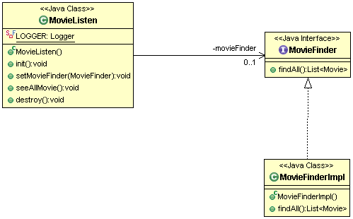
Ejemplo de DI

Slide 9
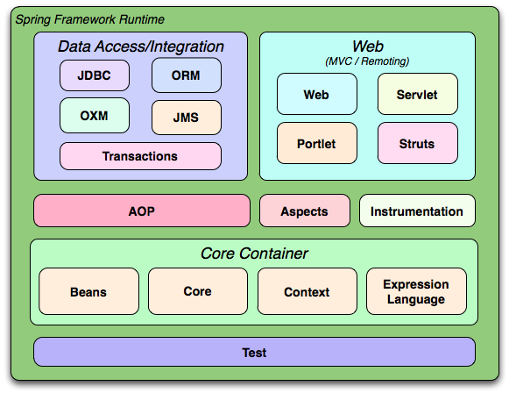
Módulos de Spring

Slide 10
Módulos de Spring
Spring Data
Spring Web Services
Spring Security
Spring batch
Spring Mobile
Spring Social
Spring Integration
Spring AMQP
…

Slide 11
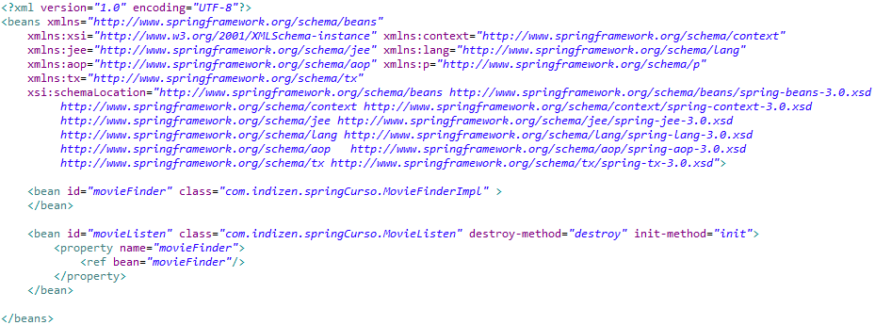
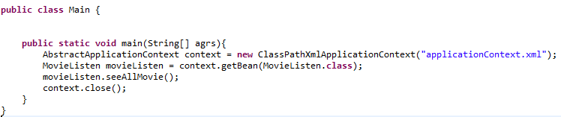
Configuración Spring

Slide 12
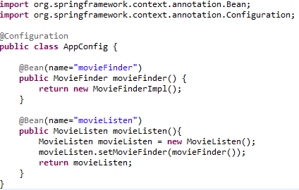
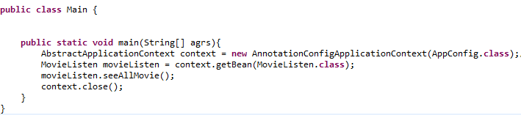
Configuración Spring

Slide 13
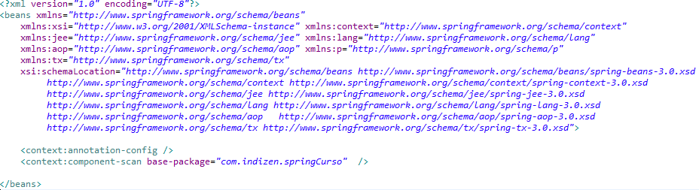
Configuración Spring
Spring soporta que toda la configuración esté en un fichero XML, que se haga toda en forma de anotaciones, o que se mezclen ambos formatos. Lo importante es recordar que primero se aplican las anotaciones y luego la configuración proveniente de los ficheros, pudiendo esta última sobrescribir lo establecido por las anotaciones.

Slide 14
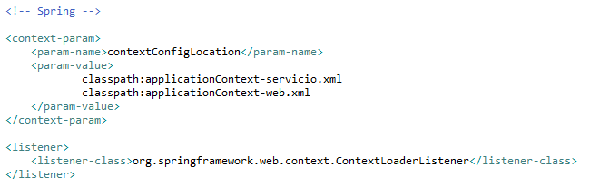
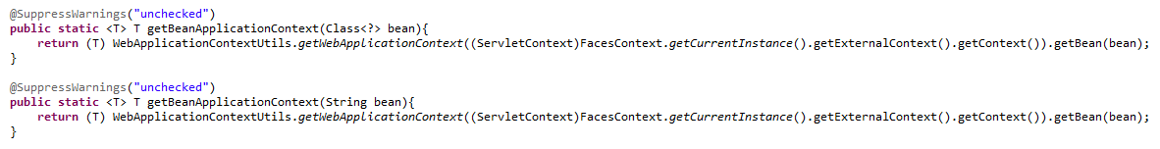
Configuración web Spring

Slide 15
Anotaciones Spring
Anotaciones para los Componentes
@Required Indica que la dependencia tiene que ser resuelta obligatoriamente.
@Autowired Permite el autodescubrimiento e inyección automática de dependencias.
@Qualifier Sirve para eliminar ambigüedades a la hora de inyectar dependencias automáticamente.
@Component sirve para añadir un estereotipo generico. Un "estereotipo" es una manera de clasificar las clases a un alto nivel.
@Repository sirve para añadir un estereotipo más especifico se usa en la capa persisntencia.
@Service sirve para añadir un estereotipo más especifico se usa en la capa servicio.
@Controller sirve para añadir un estereotipo más especifico se usa en la capa presentacion (Solo en Spring MVC).
@Scope Sirve para indicar el ámbito de la clase.
Anotaciones para la Configuración
@Configuration Indica que la clase sobre la que se encuentra aplicada debe ser usada como parte de la configuración de Spring.
@Bean indica que el elemento sobre el que se encuentra aplicada define un bean.
@Import permite que una clase de configuración incluya a otra.
@ImportResource permite que un fichero de configuración incluya a otra.
@Scope Sirve para indicar el ámbito de la clase(singleton,prototype,request,session,globalsession).

Slide 16
Spring AOP
La definición más simple de AOP es “una manera de eliminar código duplicado”. Java es un lenguaje orientado a objetos y permite crear aplicaciones usando una determinada jerarquía de objetos, sin embargo esto no permite una manera simple de eliminar código repetido en aquellos objetos que no pertenecen a la jerarquía.AOP permite controlar tareas.
En AOP usaremos conceptos como interceptor, que inspeccionará el código que se va a ejecutar permitiendo por lo tanto realizar funcionalidades transversales de una aplicación:
Escritura de trazas cuando el método es llamado.
Modificar los objetos devueltos o envío de notificaciones.
La Programación Orientada a Aspectos (AOP) complementa la Programación Orientada a Objetos (POO) proponiendo otra manera de pensar sobre la estructura de un programa. Mientras que la POO descompone las aplicaciones en una jerarquía de objetos, la AOP descompone los programas en aspectos (aspects) o preocupaciones (concerns).

Slide 17
Conceptos AOP
Aspectos (Aspect)
Un aspecto es la combinación de avisos (advice) y puntos de corte (pointcut).
Avisos (Advice)
Código a inyectar en un punto concreto de la ejecución de un programa, es decir, en un punto de unión:
Before : Se ejecuta antes que el punto de unión.
After : Se ejecuta después que el punto de unión.
Around : Rodea la ejecución del punto de unión.
After finally: Se ejecuta al finalizar que le punto de unión.
Throws: Se ejecuta cuando ocurre un excepción.
Puntos de Corte (Pointcut)
Expresión regular que acota áreas de interés dentro del código de un programa donde aplicar los avisos.
Puntos de Unión (Join Point)
Punto del programa en el que se ejecutará un aviso. Algunos ejemplos :
Invocación de un método
Inicialización de una clase
Inicialización de un objeto

Slide 18

Pointcut
Spring sólo soporta pointcuts sobre la ejecución de métodos. Para definirlos hay que añadir la anotación @Pointcut con la expresión regular asociada en la declaración de un método:
La expresión regular define un área dentro del código de una aplicación que resulta de interés. Y en este ejemplo en concreto define como de interés la ejecución de cualquier método público llamado algo, independientemente del tipo retornado o de los parámetros esperados.
El nombre del método en la clase que tiene aplicado la anotación no tiene que seguir ningún patrón concreto, pero es conveniente que sea congruente con la expresión regular.
Dentro de las expresiones regulares pueden utilizarse las siguientes designaciones para limitar los join points:
execution: Ejecución de métodos.
@annotacion: Una anotación concreta.
within: Un tipo concreto, como un paquete de clases por ejemplo.
@within: Tipos que tienen una anotación concreta.
target: Instancia de un objeto de un tipo concreto.
@target: Instancia de un objeto con una anotación concreta.
args: Argumentos de un tipo concreto.
@args: Argumentos con una anotación concreta.
this: Instancia de un objeto de un tipo concreto. Pero referido al objeto proxy de Spring, no al original, al que se hace referencia con target.
bean: Instancia de un bean concreto.
Los pointcuts se puede combinar utilizando los operadores lógicos habituales "||", "&&" y "!":

Slide 19

Advice
Los advices se declaran junto con su expresión de configuración, que indica el momento en que tienen que aplicarse.
Los advices se pueden configurar para que se ejecuten en los siguiente momentos:
@Before: Antes de la ejecución de un método.
@AfterReturning: Después de la ejecución de un método que termina normalmente.
@AfterThrowing: Después de la ejecución de un método que termina elevando una excepción.
@After: Después de la ejecución de un método que termina normalmente o elevando una excepción.
@Around: Sustituyendo por completo el código original.

Slide 20
¿Cómo funciona AOP?
Advice
Programa en ejecución
Pointcut
JoinPoints

Slide 21
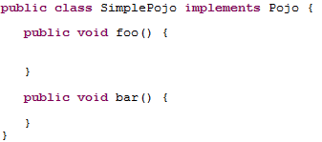
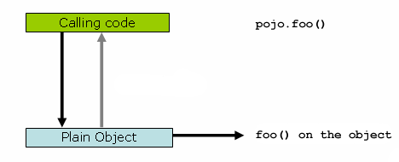
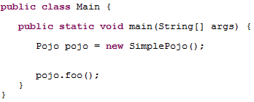
¿Cómo funciona AOP?

Slide 22
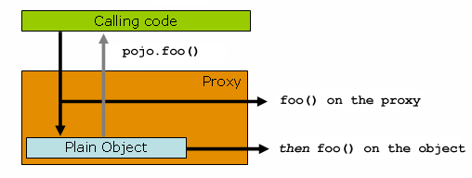
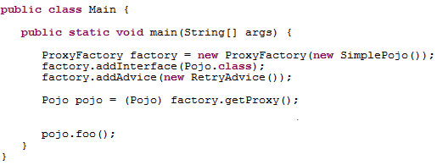
¿Cómo funciona AOP?

Slide 23
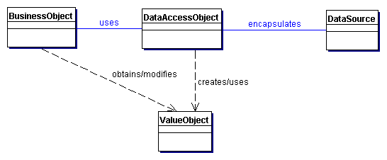
Spring DAO
El acceso a los datos de objetos (DAO) en Spring está dirigido a lo que es fácil trabajar con las tecnologías de acceso de datos, como JDBC, Hibernate, JDO o JPA de una manera coherente. Esto permite cambiar entre las tecnologías de persistencia mencionados con bastante facilidad y también le permite a uno el código sin preocuparse por la detección de excepciones que son específicos para cada tecnología.

Slide 24
Spring ORM
ORM (Object Relational Mapping) es el nombre con el que se conoce la técnica de mapear registros de una base de datos relacional a entidades de un lenguaje de programación orientado a objetos como es Java.
Spring ofrece integración con especificaciones como JPA , JDO, HIBERNATE, IBATIS.
Una de las características más elaboradas de Spring es el soporte que ofrece para la gestión de transacciones, gracias a su capa de abstracción de muy alto nivel que proporciona un modelo de programación muy consistente.
Transacciones
La mayoría de las aplicaciones que se desarrollan habitualmente no tienen grandes necesidades en cuanto a la gestión de las transacciones se refiere. El caso más habitual es una conexión a una base de datos vía JDBC que se abre y cierra de forma local dentro de un método. Si la operación falla se ejecuta un rollback que deshace los cambios realizados de forma local.
Sin embargo, hay aplicaciones que tienen unos requerimientos mucho mayores. Por ejemplo, un sistema que consume mensajes de una cola JMS y realiza actualizaciones en una base de datos vía JDBC. Si durante la operación contra base de datos se produce algún error debería poder garantizarse que el mensaje JMS no se pierde. Es decir, la integridad de la transacción debe garantizarse de forma global.
Java ofrece un API estándar para la gestión de transacciones llamado JTA (Java Transaction API). Es una especificación de alto nivel que se abstrae de los detalles de implementación definiendo sólo las interfaces públicas y las restricciones que deben de cumplir. Diversas organizaciones y empresas proporcionan sus propias implementaciones. Este estándar indica como se debe comunicar una aplicación con un gestor de transacciones.
De forma complementaria a JTA, existe el estándar XA (eXtended Architecture), que de forma similar al anterior, es una especificación de alto nivel. Este estándar especifica como se debe comunicar un gestor de transacciones con una fuente de recursos externa, como una base de datos por ejemplo, para comunicarle que es parte de una transacción.
De forma general los programadores tenemos que trabajar contra JTA, y resolver mediante configuración si es necesario o no el uso de XA.

Slide 25
Transacción
Una transacción en un Sistema de Gestión de Bases de Datos (SGBD), es un conjunto de órdenes que se ejecutan formando una unidad de trabajo, es decir, en forma indivisible o atómica.
Un SGBD se dice transaccional, si es capaz de mantener la integridad de los datos, haciendo que estas transacciones no puedan finalizar en un estado intermedio. Cuando por alguna causa el sistema debe cancelar la transacción, empieza a deshacer las órdenes ejecutadas hasta dejar la base de datos en su estado inicial (llamado punto de integridad), como si la orden de la transacción nunca se hubiese realizado.
Para esto, el lenguaje de consulta de datos SQL (Structured Query Language), provee los mecanismos para especificar que un conjunto de acciones deben constituir una transacción.
BEGIN TRAN: Especifica que va a empezar una transacción.
COMMIT TRAN: Le indica al motor que puede considerar la transacción completada con éxito.
ROLLBACK TRAN: Indica que se ha alcanzado un fallo y que debe restablecer la base al punto de integridad.

Slide 26
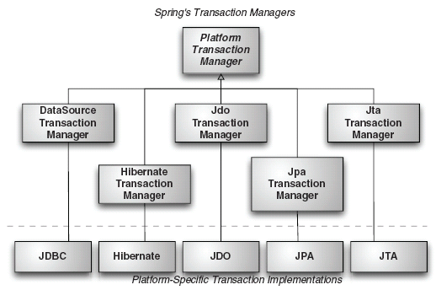
Transacción
Spring se encarga de iniciar y cerrar una transacción antes de iniciar la ejecución del método y después de finalizarse este. Si se escribe de esta manera el método puede ser invocado en otras clases que tengan otros métodos transaccionales y poder participar en la transacción iniciada por dicho método, tal y como se explica en el siguiente gráfico:

Slide 27
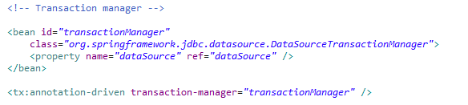

Transacción
Gracias a la gestión declarativa de transacciones obtenemos los siguientes beneficios:
Nos ahorramos tener que escribir buena parte del código (para iniciar y cerrar transacciones).
Tenemos un método de reaprovechar métodos para componerlos / anidarlos y así poder construir una transacción mayor o más compleja.

Slide 28
Transacción
propagation: Normalmente todo el código ejecutado dentro del alcance de una transacción será ejecutado en esa transacción:
Propagation.REQUIRED: Si el método es invocado desde un contexto transaccional, entonces el método será invocado en el mismo contexto transaccional. Si el método no es invocado desde un contexto transaccional, entonces el método creará una nueva transacción e intentará comprometer(commit) la transacción cuando el método termine su ejecución.
Propagation.REQUIRES_NEW: El método siempre creará una nueva transacción cuando sea invocado y comprometerá(commit) la transacción cuando el método termine su ejecución. Si ya existe un contexto transaccional, entonces spring suspenderá la transacción existente y creará otra transacción, cuando el método termine su ejecución comprometerá la transacción y reanudará la transacción suspendida.
Propagation.NOT_SUPPORTED: Si el método es ejecutado en un contexto transaccional, entonces este contexto no es propagado a la ejecución del método, por lo que spring suspenderá el contexto transaccional y lo reanudará cuando el método termine su ejecución.
Propagation.SUPPORTS: Si ya existe un contexto transaccional, entonces el método será invocado en el mismo contexto transaccional(igual que REQUIRED), si no existe un contexto transaccional entonces no se crea un contexto transaccional (igual que NOT_SUPPORTED)
Propagation.MANDATORY: Este atributo obliga a la transacción a ser ejecutada en un contexto transaccional, si es que no existe un contexto transaccional en la ejecución del método spring retorna una Excepción.
Propagation.NEVER: Este atributo obliga que la ejecución del método no sea invocado desde un contexto transaccional, de lo contrario spring retorna una excepción.
Propagation.NESTED: (Solo en spring no en EJB), Se ejecuta dentro de una transacción anidada si un contexto transaccional existe.

Slide 29
Transacción
isolation: se refiere a la validez de los datos que lees.
Isolation.DEFAULT: Usar el nivel de aislamiento por defecto de la fuente de datos.
Isolation.READ_UNCOMMITED: Una transacción puede ver cambios aun no confirmados por otra transacción. Isolation.READ_COMMITED: éste nivel, hace que la transacción sólo lea registros que ya estén guardados. Isolation.REPEATABLE_READ: éste nivel prohíbe lecturas sobre filas que no tengan cambios guardados, también prohibe la situación donde una transacción lee un registro, una segunda transacción altera el registro, y la primera transacción vuelve a leer el registro, obteniendo así diferentes valores la segunda ocasión. Isolation.SERIALIZABLE: éste nivel prohíbe lecturas sucias, lecturas repetibles y lecturas fantasma, la situación donde se hace una consulta, se obtiene una serie de registros, y una transacción inserta un nuevo registro donde se satisface la condición WHERE de la consulta, el nuevo registro sería el fantasma.

Slide 30
Transacción
readOnly: si readOnly es false entonces es de Read/write y si es true es Read-only-transaction.
timeout: Definimos el tiempo máximo para realizar un transacción.
rollbackFor: Clase de excepciones que indica debe causar el rollback.
rollbackForClassname: Nombres de clases excepciones que indica debe causar el rollback.
noRollbackFor: Clase de excepciones que no debe causar el rollback.
noRollbackForClassname: Nombres de clases excepciones que no debe causar el rollback.

Slide 31
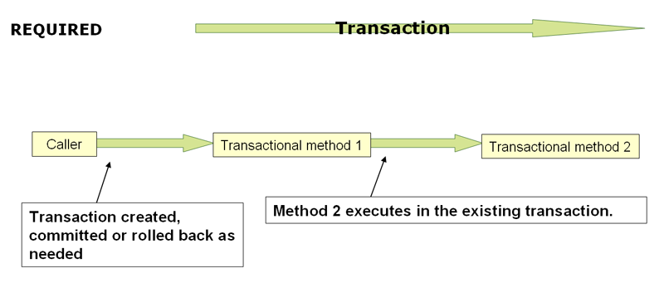
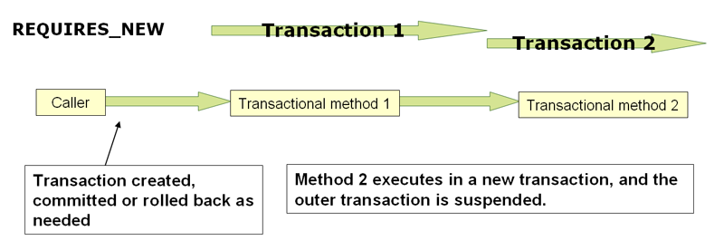
¿Cómo funciona las transacciones en Spring?

Slide 32
Ibatis
iBATIS es un framework de código abierto basado en capas desarrollado por Apache, que se ocupa de la capa de Persistencia Puede ser implementado en Java y .Net.
iBATIS asocia objetos de modelo (JavaBeans) con sentencias SQL o procedimientos almacenados mediante ficheros descriptores XML, simplificando la utilización de bases de datos.
El 21 de Mayo de 2010 el equipo de desarrollo decidió continuar el proyecto en Google code bajo la nueva denominación Mybatis.
Ibatis
SqlMapConfig.xml
SqlMap.xml
JDBC
BBDD

Slide 33

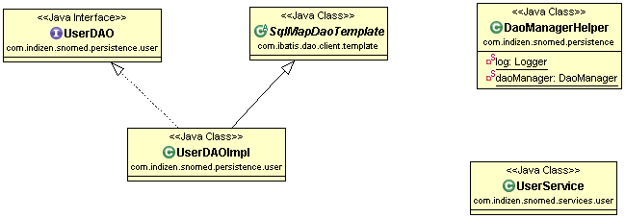
Ibatis
.
dao.xml
SqlMap.xml
SqlMapConfig.xml

Slide 34

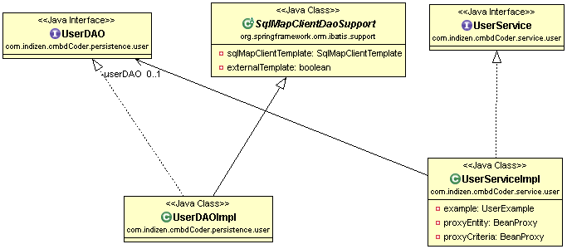
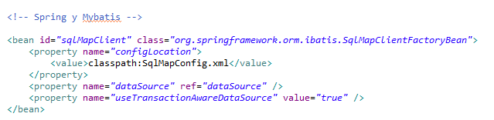
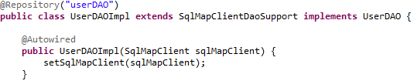
Integración de Spring con Ibatis
.
dao.xml
SqlMapConfig.xml
SqlMap.xml

Slide 35
Spring Security
.
Spring Security proporciona servicios de seguridad para aplicaciones de software empresariales basados en J2EE, enfocado particularmente sobre proyectos construidos usando SpringFramework.
Como sabemos la seguridad comprende dos operaciones: La primera operación es conocida como "autenticación", por el cual se establece si un usuario(que quiere realizar una acción en nuestra aplicación) es quien dice ser, y la segunda operación es llamada "autorización" que se refiere al proceso de decidir si a un usuario le es permitido realizar una determinada acción en nuestra aplicación.
Para llegar al punto donde una acción de autorización es necesaria, la identidad del usuario ya ha sido establecida por el proceso de "autenticación", estos conceptos son comunes y no todos son específicos a Spring Security.
En el nivel de "autenticación" Spring Security soporta muchos modelos de autenticación, muchos de estos modelos de autenticación son proporcionados por terceros o son desarrollados por estándares importantes como el IETF(Internet Engineering tTask Force), adicionalmente, Spring Security proporciona su propio conjunto de características de autenticación.

Slide 36
Spring Security
Spring Security actualmente soporta integración de autenticación con todas las siguientes tecnologías:
HTTP BASIC authentication headers (an IEFT RFC-based standard).
HTTP Digest authentication headers (an IEFT RFC-based standard).
HTTP X.509 client certificate exchange (an IEFT RFC-based standard).
LDAP (un enfoque muy comun para necesidades de autenticación multiplataforma, especificamente en entornos extensos).
Form-based authentication (necesario para interfaces de usuario simples).
OpenID authentication.
Computer Associates Siteminder.
JA-SIG Central Authentication Service.
Transparent authentication context propagation for Remote Method Invocation (RMI) and HttpInvoker.
Automatic "remember-me" authentication.
Anonymous authentication.
Run-as authentication.
Java Authentication and Authorization Service (JAAS)
Container integration with JBoss, Jetty, Resin and Tomcat (tambien podemos usar autenticación gestionada por el contenedor)
Java Open Source Single Sign On (JOSSO)* (*Indica proporcionado por un tercero)
OpenNMS Network Management Platform*
AppFuse*
AndroMDA*
Mule ESB*
Direct Web Request (DWR)*
Grails*
Tapestry*
JTrac*
Jasypt*
Roller*
Elastic Plath*
Atlassian Crowd*
Nuestros propios sistemas de autenticación.
.

Slide 37
¿Porque usar Spring Security?
.
Basada en permisos
Jerárquica
Independiente del servidor de aplicaciones
Transportable
Versátil y adaptable

Slide 38
Arquitectura Spring Security
.
Peticiones Web
Cadena de filtros de seguridad
Métodos Negocio
Proxies/interceptores de seguridad
Seguridad Aplicaciones Spring Security 3
SecurityContextHolder, SecurityContext, Authenticaction, GrantedAuthority
Autentificación
AuthenticationManager
AuthenticationProviders
UserDetailsService
Autorización
AccessDecisionManager
Voters
AfterInvocationManager

Slide 39
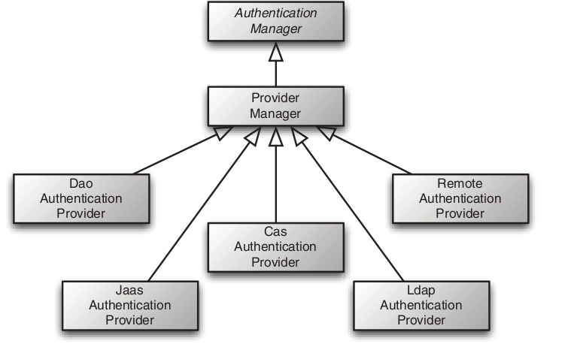
Spring Security
.
Diagrama de clases Autenticación en Spring Security

Slide 40
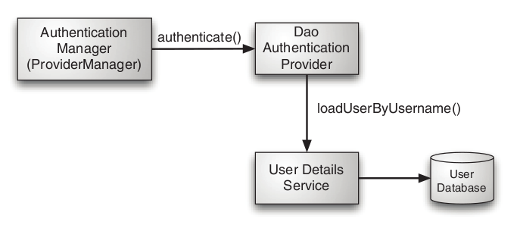
Spring Security
.
Diagrama de colaboración AuthenticationManager

Slide 41
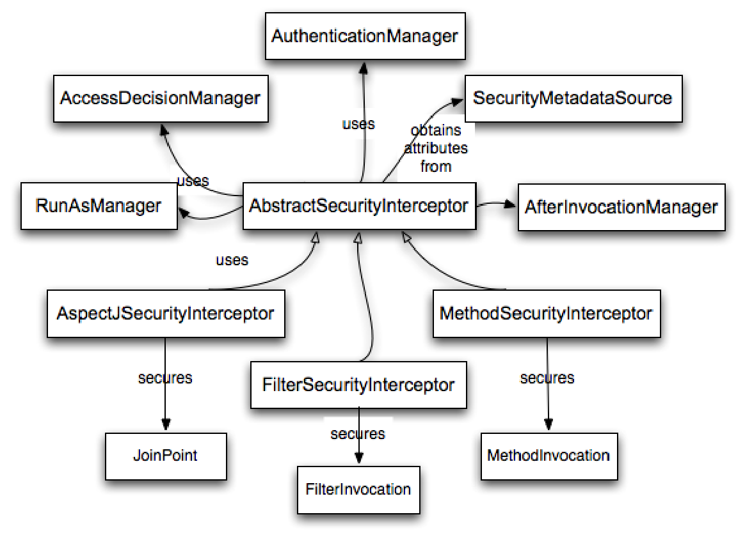
Spring Security
.
Diagrama de clases Autorización en Spring Security

Slide 42
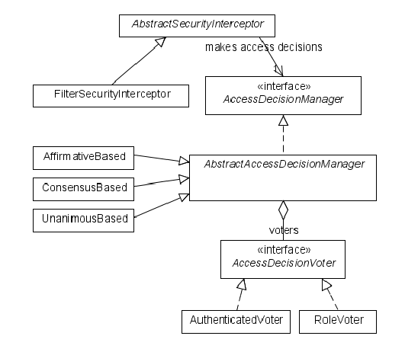
Spring Security
Como se puede ver en la figura, el sistema de autorización de Spring Security está basado en un sistema de Votos. Concretamente SpringSecurity viene con tres implementaciones de AccessDecisionManager:
AffirmativeBased: En el caso de recibir un sólo voto positivo, se le da acceso al recurso protegido.Se permite controlar el comportamiento en el caso que todos los votos son de abstención.
ConsensusBased: Será necesario que haya más votos positivos que negativos para dar acceso al recurso protegido. Se permite controlar el comportamiento en el caso que todos los votos son de abstención.
UnanimousBased: Es necesario que todos los votos sean positivos para dar acceso al recurso protegido. Se permite controlar el comportamiento en el caso que todos los votos son de abstención.
Como se puede ver en la figura los componentes AccessDecisionManager usan AccessDecisionVoter. En concreto en Spring Security vienen dos implementaciones de AccessDecisionVoter:
RoleVoter: Este componente simplemente comprueba si para cada rol especificado para proteger al recurso protegido lo presenta el principal que realiza la petición. En tal caso emite un voto positivo. (Revisar el componente ). En el caso que el principal no tenga el rol el componente realizará un voto negativo. En concreto para el caso del componente se presenta un AffirmativeBased AccessDecisionManager, con lo que con que el principal disponga de un rol de los especificados en la lista, se procederá a dar permiso al recurso protegido (en este caso la URL).
AuthenticatedVoter. Este componente permite diferenciar entre acceso anónimo al recurso, completamente autenticado u autenticado mediante mecanismos remember-me (IS_AUTHENTICATED:ANONYMOUS, IS_AUTHENTICATED_REMEMBERED, IS_AUTHENTICATED_FULLY)
.

Slide 43
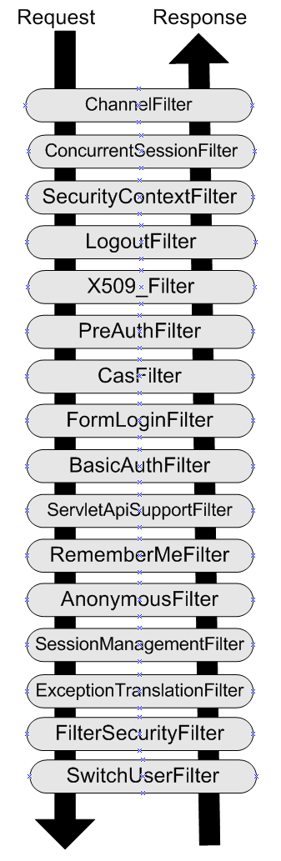
Spring Security
.
Desde el punto de vista de la arquitectura, Spring Security mantiene una cadena de filtros, cada uno de los cuales da cabida a una funcionalidad dentro de los procesos de autenticación y autorización entre cada petición y respuesta. Es posible modificar y extender la cadena de filtros para ajustarse a las necesidades particulares de cada aplicación. Así por ejemplo por destacar algunos mencionar los siguientes filtros:
FilterSecurityInterceptor. Es el encargado de manejar la seguridad de los recursos HTTP. Básicamente es el que maneja los elementos definidos anteriormente en el namespace.
ExceptionTranslationFilter. Es el encarga de manejar las excepciones lanzadas por los interceptores de seguridad y proveer la respuesta HTTP correspondiente.
SecurityContextPersistenceFilter: Es el responsable de guardar el contexto de seguridad entre peticiones. Básicamente el contexto de seguridad es guardado a nivel de sesión.

Slide 44
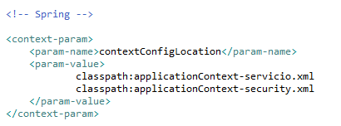
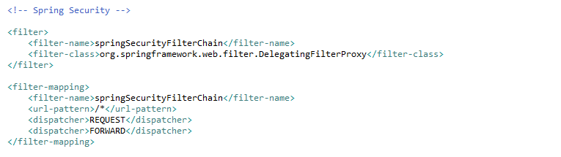
Spring Security
.
Configuración web.xml

Slide 45
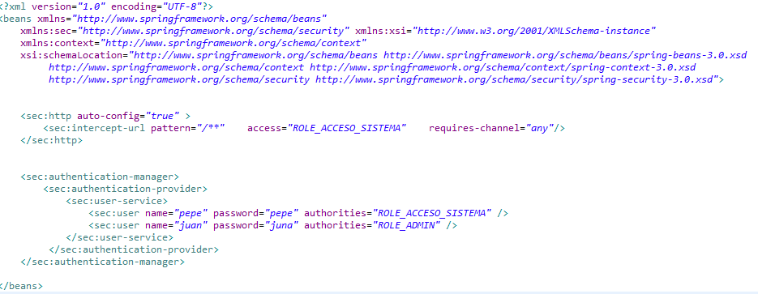
Spring Security
.
Fichero de configuración de applicationContext-security.xml

Slide 46
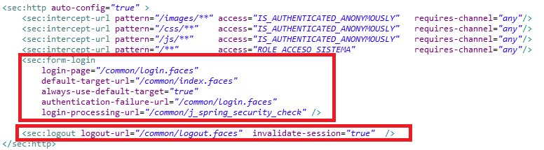
Spring Security
.
Configurar el login/logout explícitamente y recursos CSS,JS e imágenes

Slide 47
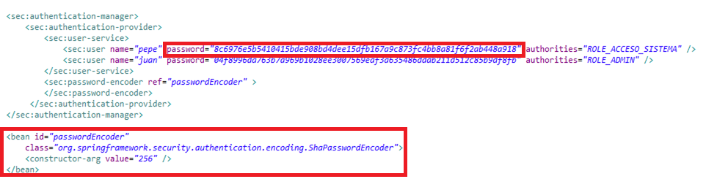
Spring Security
.
Configurar encriptación de contraseñas

Slide 48
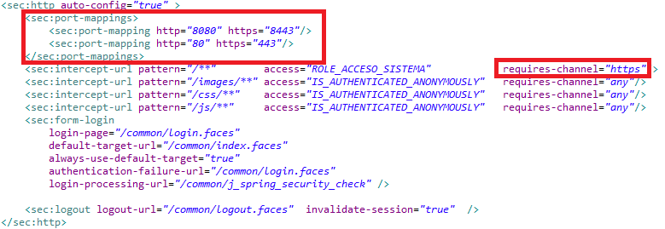
Spring Security
.
Configurar un canal seguro https

Slide 49
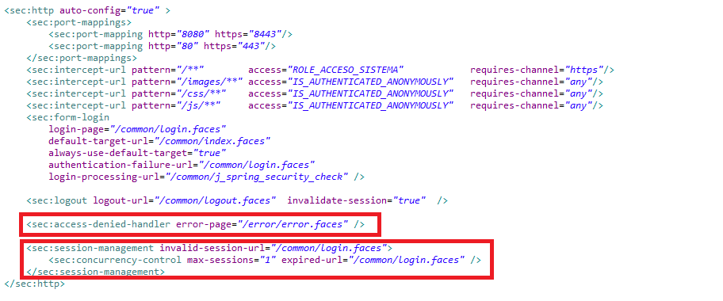
Spring Security
.
Configurar control de la expiración de sesión, concurrencia y acceso denegado

Slide 50
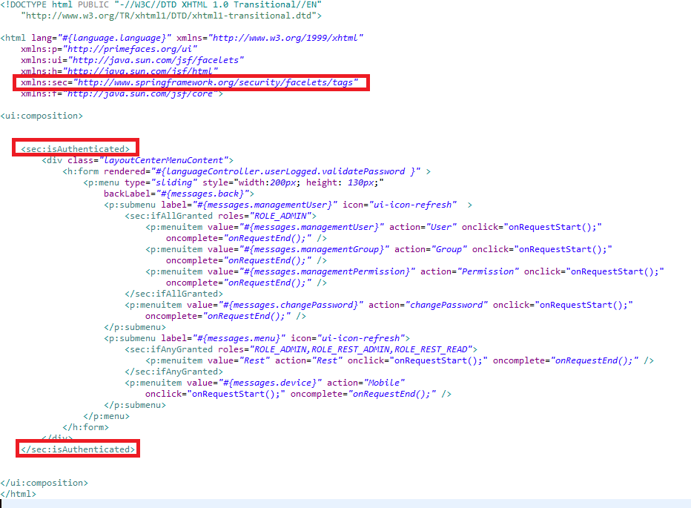
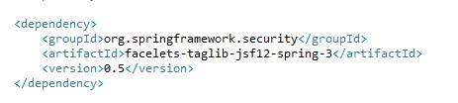
Spring Security
.
Configurar control de la expiración de sesión, concurrencia y acceso denegado

Slide 51


Spring Security
.
Con anotaciones:
Con AspectJ:
Configurar la seguridad en la invocación de métodos de negocio con anotaciones

Slide 52
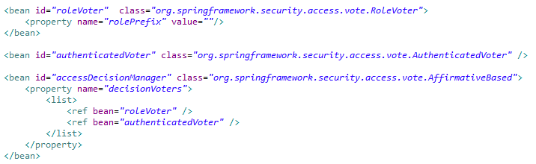
Spring Security
.
Configurar para cambiar el prefijo de los roles

Slide 53
Encuesta de frameworks
.

Slide 54
Referencias
.
Spring
http://www.springsource.org/
http://www.juntadeandalucia.es/servicios/madeja/contenido/recurso/142
http://www.mkyong.com/tutorials/spring-tutorials/
http://forum.springsource.org/forum.php
http://stackoverflow.com/
Spring Security
http://federicojcdm.wordpress.com/2010/03/23/un-recorrido-por-spring-security-3-0/
http://www.juntadeandalucia.es/servicios/madeja/contenido/recurso/236
http://forum.springsource.org/forum.php

Slide 55


Q&A
Tarragona, 30
28003 Madrid
www.indizen.com

